Slide 1
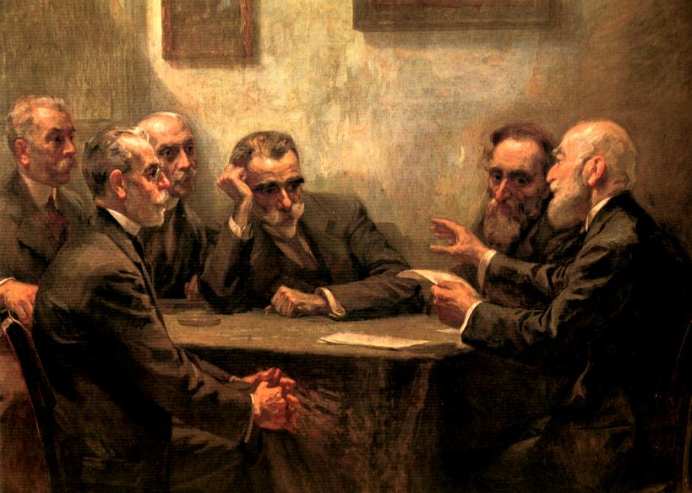
ΠΑΡΝΑΣΣΙΣΜΟΣ
Νέα Αθηναϊκή Σχολή (γενιά του 1880)

Slide 2
Λογοτεχνικό κίνημα που εμφανίζεται στη Γαλλία στα μέσα του 19ου αι. ως αντίδραση στον Ρομαντισμό.
Δίνει μεγάλη σημασία στην ακρίβεια της έκφρασης και στη λεπτομέρεια.
Καλλιεργεί ποίηση απρόσωπη και αντικειμενική.
Υιοθετεί απόλυτα ισορροπημένο και ψυχρό ποιητικό τόνο (ποίηση χωρίς αληθινή ζωή, χωρίς ανθρώπινη παρουσία).
Επιδιώκει την απουσία κάθε συναισθήματος, πάθους, έντασης. Οι Έλληνες παρνασσικοί διατήρησαν αρκετά το συναίσθημα στην ποίησή τους κυρίως όσον αφορά κάποια υποκειμενική στάση απέναντι στα θέματά τους.
Επιδιώκει να εκφράσει την ηρεμία, τη γαλήνη , την απάθεια. Οι Έλληνες παρνασσικοί δεν έφτασαν ποτέ στην τέλεια απάθεια.
Υιοθετεί την πλαστικότητα και την αρμονία της κλασικής τέχνης.
Ενδιαφέρεται υπερβολικά για τη μορφή.
Σέβεται τους ρυθμικούς, μετρικούς και στιχουργικούς κανόνες.
Επεξεργασία του στίχου.
Ομοιοκαταληξία.
Θέματα: μυθολογία, ιστορία, χαμένοι πολιτισμοί της αρχαιότητας (ελληνικός και ινδικός πολιτισμός).
Δημοτική γλώσσα (γενιά του δημοτικισμού).
Απλότητα στην έκφραση, καθημερινότητα, θέρμη της καθημερινής ομιλίας.

Slide 3
Έλληνες ποιητές που έγραψαν κυρίως παρνασσιακά ποιήματα:
Κωστής Παλαμάς, Ιωάννης Γρυπάρης, Γεώργιος Δροσίνης, Αριστομένης Προβελέγγιος, Λορέντζος Μαβίλης, Άγγελος Σικελιανός, Κώστας Βάρναλης (μεταγενέστεροι), ...

Slide 4
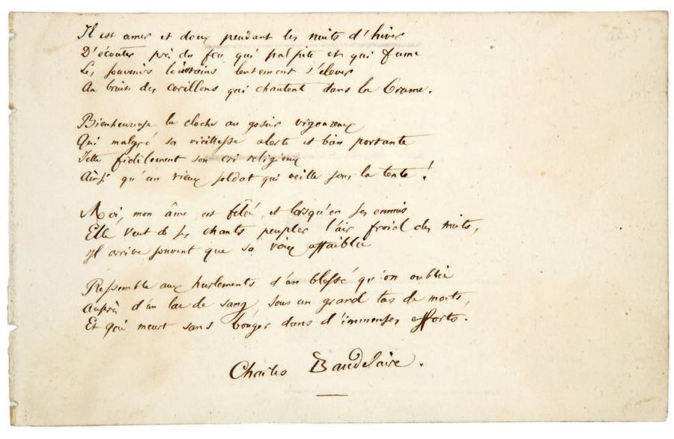
ΣΟΝΕΤΟ
Είναι ποιητικό είδος που ακολουθεί μια σταθερή στιχουργική μορφή. Αποτελείται από 14 στίχους, γι’ αυτό συχνά αποκαλείται και δεκατετράστιχο. Διακρίνονται δύο βασικές μορφές σονέτων: το ιταλικό και το αγγλικό. Το ιταλικό σονέτο, που είναι και πιο καθιερωμένο, αποτελείται από δύο τετράστιχες και δύο τρίστιχες στροφές, ενώ το αγγλικό από τρεις τετράστιχες και ένα καταληκτικό δίστιχο.

Slide 5
Κωστής Παλαμάς, «Πατρίδες»
Οι «Πατρίδες», μια σειρά από δώδεκα έξοχα παρνασσιακά σονέτα, κατέχουν σημαντική θέση στην ποίηση του Παλαμά. Πρωτοδημοσιευμένα το 1895, τα συμπεριέλαβε αργότερα ο ποιητής στη συλλογή του «Η Ασάλευτη Ζωή» (1904). Με τα ποιήματά του αυτά ο Παλαμάς, σε μια πορεία μέσα από τον τόπο και το χρόνο, αποκαλύπτει και αναλύει την πολυδιάστατη προσωπικότητά του και τα μυστικά της ποιητικής του τέχνης. Οι «Πατρίδες» είναι οι τόποι, όπου πραγματικά έζησε ή ταξίδεψε με την ποιητική του φαντασία. Η Πάτρα, το Μεσολόγγι, η Αθήνα, η Κέρκυρα, το Άγιο Όρος, η Ρούμελη, η Αίγυπτος, το Βυζάντιο, η Γη, οι μυθικές χώρες των υπερβορείων, το αστρικό σύμπαν και ο τελικός προορισμός, παρουσιάζονται στα σονέτα αυτά ως σταθμοί της υπαρξιακής και πνευματικής πορείας του ποιητή. Από αισθητική άποψη στις Πατρίδες η παρνασσιακή τελειότητα της μορφής ισορροπεί με τη στοχαστική και λυρική διάθεση.

Slide 6
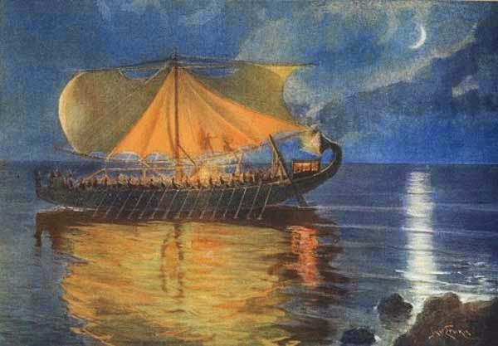
Κωστής Παλαμάς
Πατρίδες [Σαν των Φαιάκων το καράβι...]
Ο ποιητής στο ένατο αυτό σονέτο των «Πατρίδων», απλώνεται σε διάφορες περιοχές του κόσμου -πατρίδες του κι αυτές, αλλά νοερές- με τις οποίες τον συνδέουν πολλά κοινά. Παρουσιάζεται εδώ, πέρα από τα στενά εθνικά όρια, σαν ένα πνεύμα οικουμενικό.

Slide 7
Σαν των Φαιάκων το καράβ’ η Φαντασία
χωρίς να τη βοηθάν πανιά και λαμνοκόποι
κυλάει· και είναι στα βάθη της ψυχής μου τόποι
πανάρχαιοι κι ασάλευτοι σαν την Ασία,
πεντάγνωμοι κι απόκοτοι σαν την Ευρώπη
σα μαύρη γη Αφρική με σφίγγ’ η απελπισία,
κρατώ μιαν άγρια μέσα μου Πολυνησία,
και πάντα ένα Κολόμβο παίρνω το κατόπι.
Και τα τεράστια της ζωής και τα λιοπύρια
των τροπικών τα γνώρισα, και με των πόλων
τυλίχτηκα τα σάβανα, και χίλια μύρια
Ταξίδια εμπρός μου ξάνοιξαν τον κόσμον όλο.
Και τι ‘μαι; Χόρτο ριζωμένο σ’ ένα σβώλο
απάνω, που ξεφεύγει κι απ’ τα κλαδευτήρια.

Slide 8
το καράβι των Φαιάκων: πρόκειται για το γοργοτάξιδο καράβι με το οποίο ο Αλκίνοος έστειλε τον Οδυσσέα στην Ιθάκη- ούτε το γεράκι, το ταχύτερο πουλί, δεν παράβγαινε μαζί του (Οδύσσεια, ν, 86-87).
πεντάγνωμος: αυτός που έχει πολλές και διαφορετικές γνώμες, πολλές και πλούσιες ιδέες.
απόκοτος: παράτολμος, ορμητικός.
Πολυνησία: ονομασία μεγάλου αριθμού νησιών του Ειρηνικού, που ανήκουν στην Ωκεανία.
Κολόμβος: εδώ το όνομα του μεγάλου θαλασσοπόρου και εξερευνητή χρησιμοποιείται μεταφορικά.
ταξίδια: ο Παλαμάς δεν ταξίδεψε ποτέ στο εξωτερικό· ήταν όμως φανατικός βιβλιόφιλος και τον κόσμο τον γνώρισε διαβάζοντας.
ξάνοιξαν: φανέρωσαν, αποκάλυψαν.
χόρτο ριζωμένο: πρβλ. Ησαΐα, Μ 7-8 «Πᾶσα σάρξ χόρτος καί πᾶσα δόξα ἀνθρώπου ὡς ἂνθος χόρτου...»/ «Ο κάθε άνθρωπος είναι σαν το χορτάρι, και η δόξα του όλη φευγαλέα σαν το αγριολούλουδο»
Επίσης Ιλιάδα, Ζ, 146 «οἳη πέρ φύλλων γενεή, τοίη δέ καί ανδρών»/ «Και των θνητών η γενεά των φύλλων ομοιάζει»

